Slide 1
KARJERAS NEDĒĻA
Dagdas pilsētas pirmsskolas izglītības iestādē ,, Saulīte’’
11.10.2021. - 15.10.2021.

Slide 2
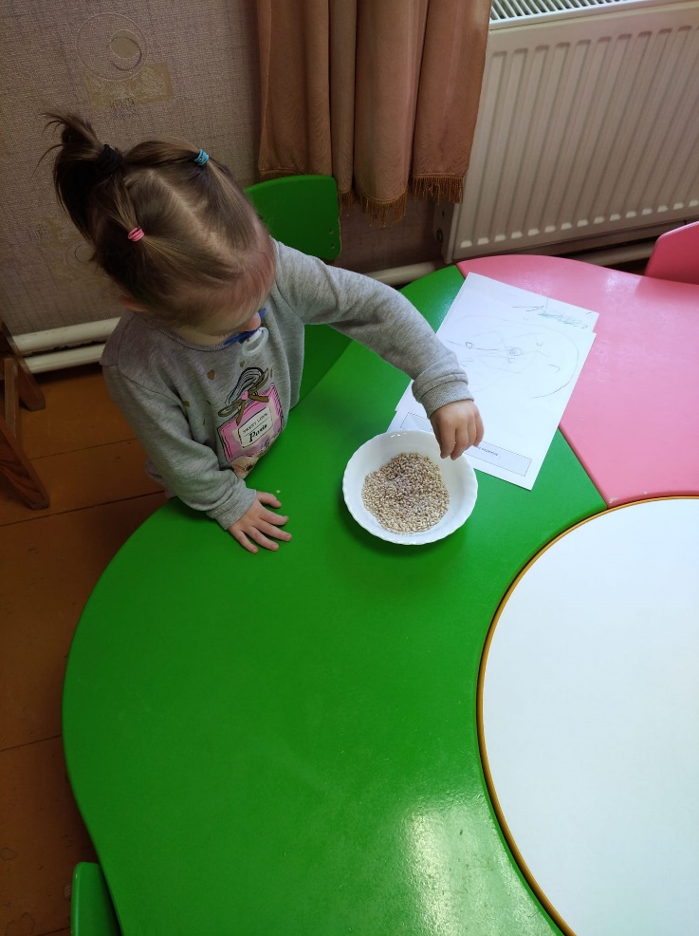
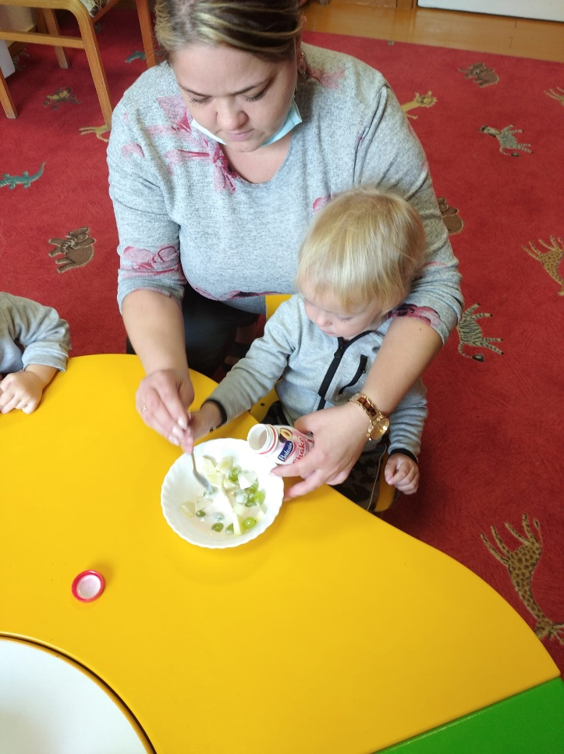
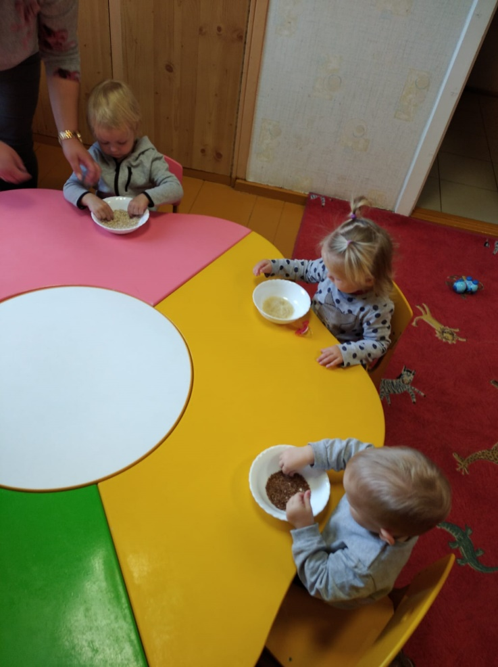
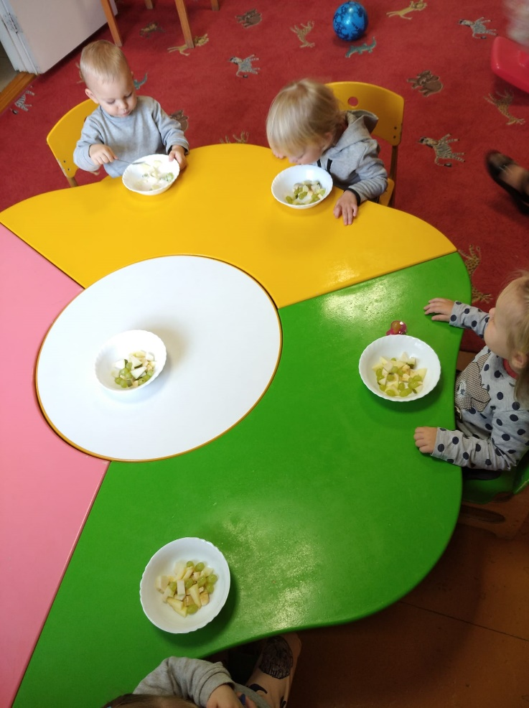
Gr. ,,ĶIPARIŅI’’ / 1 - 2 gadi
Nedēļas laikā iepazinās ar pavāra profesiju – darbojās ar dažādiem putraimiem, ,,vārīja’’ putras, spēlēja sižeta lomu rotaļas. Piektdien gatavoja un ēda augļu salātu.

Slide 3
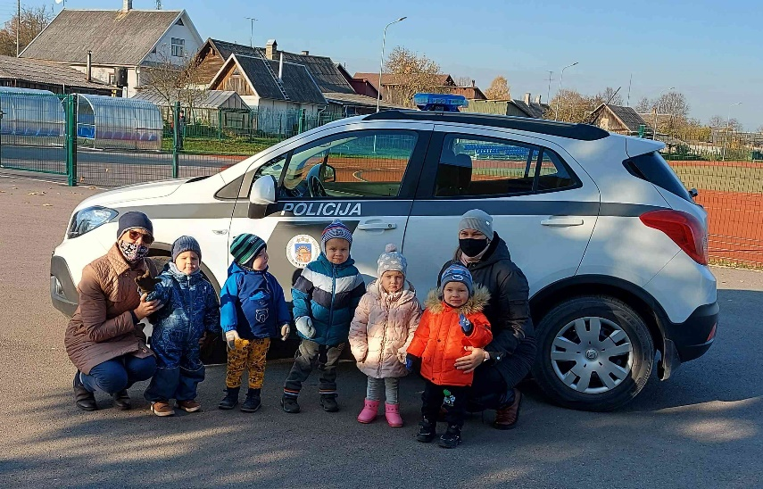
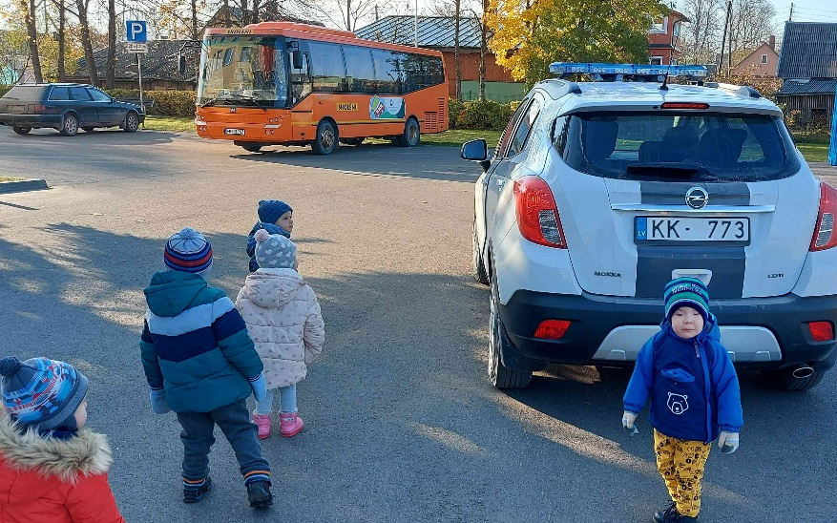
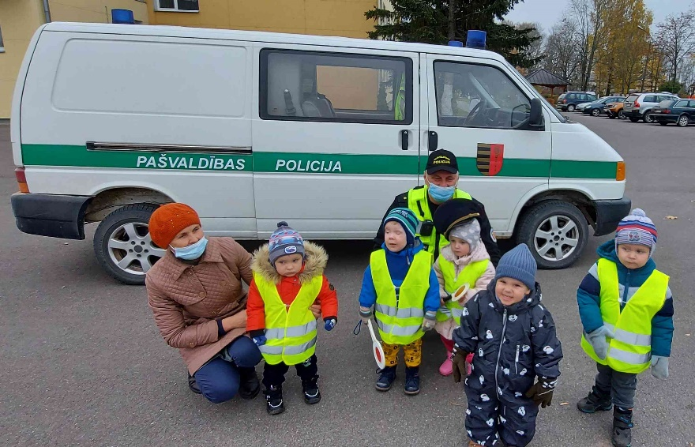
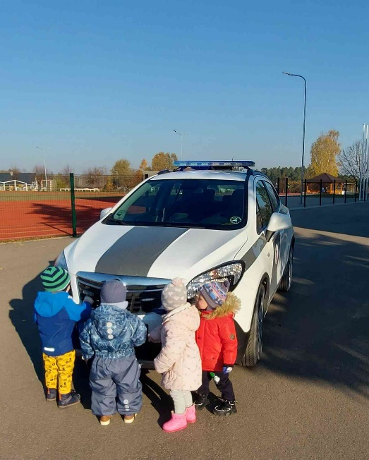
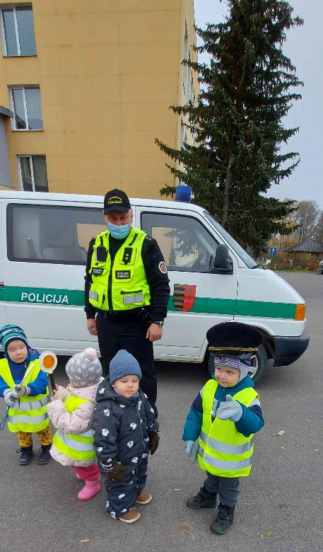
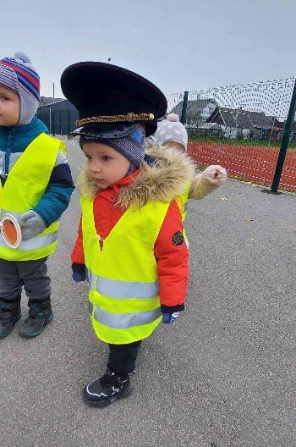
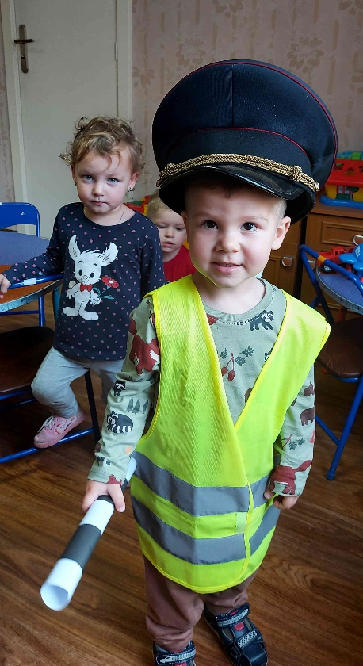
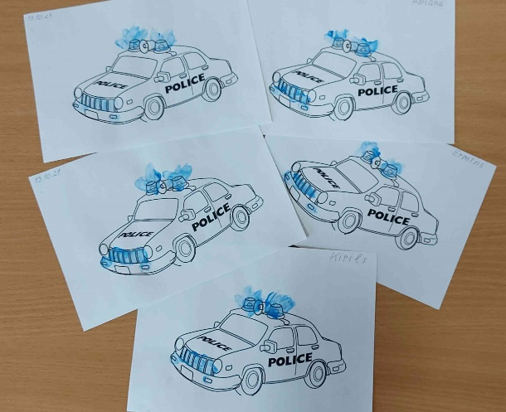
Gr. ,,ZVANIŅI’’ / 2 - 3 gadi
Karjeras nedēļas ietvaros mazuļi iepazinās ar daļu no operatīvo dienestu profesijām.

Slide 4
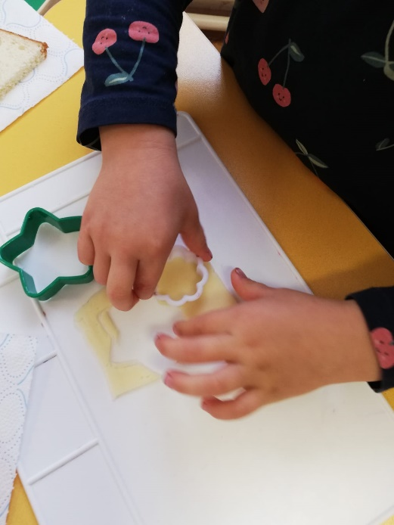
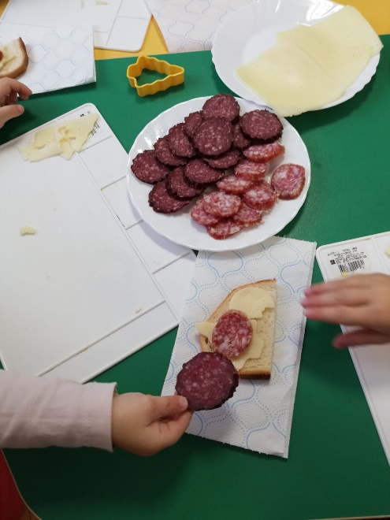
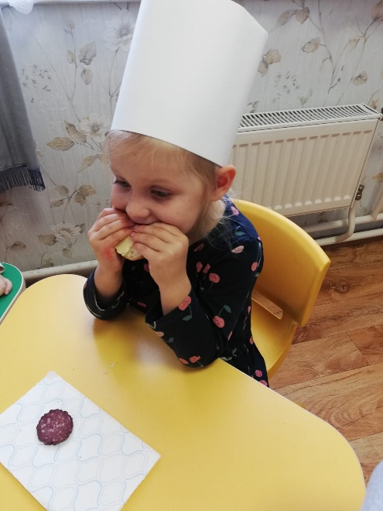
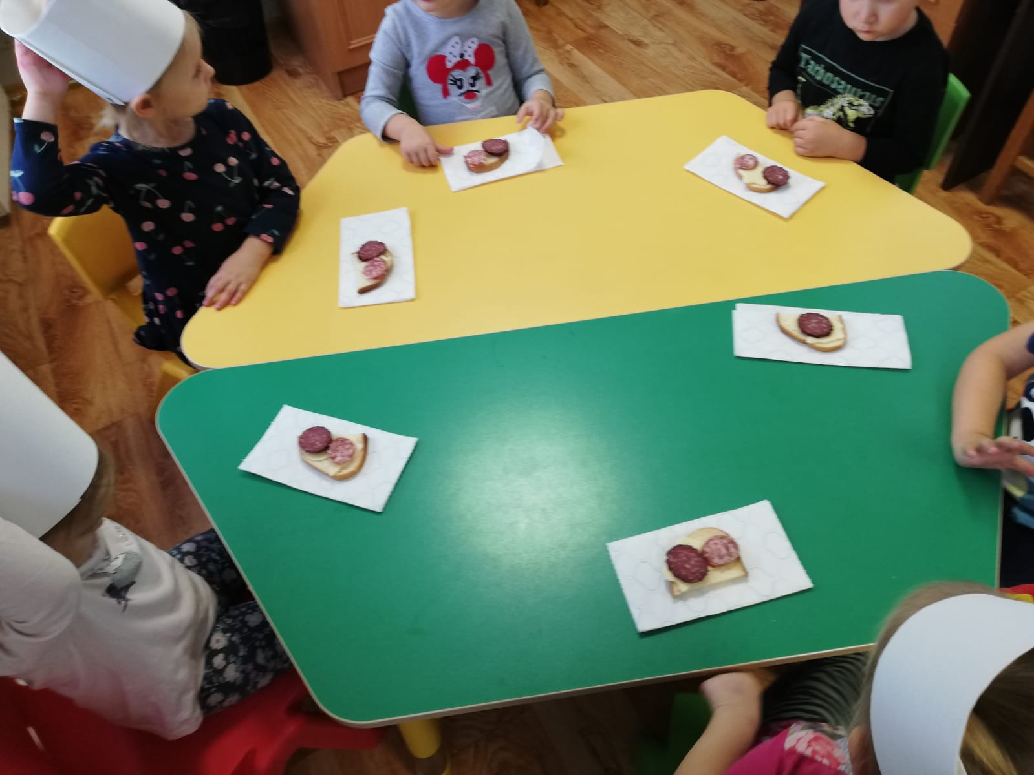
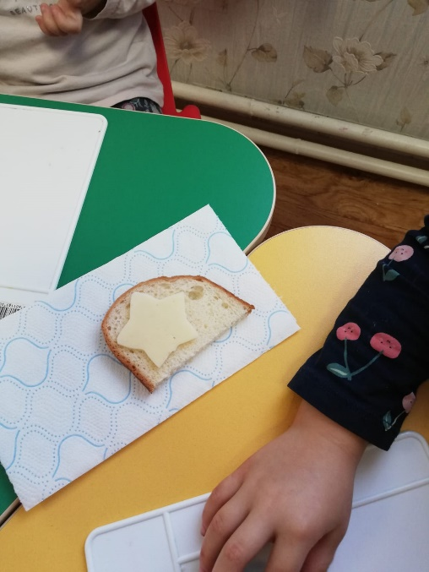
Gr. ,,MĀRĪTES’’ / 3 - 4 gadi
Jautrie pavāri gatavoja sviestmaizītes.

Slide 5
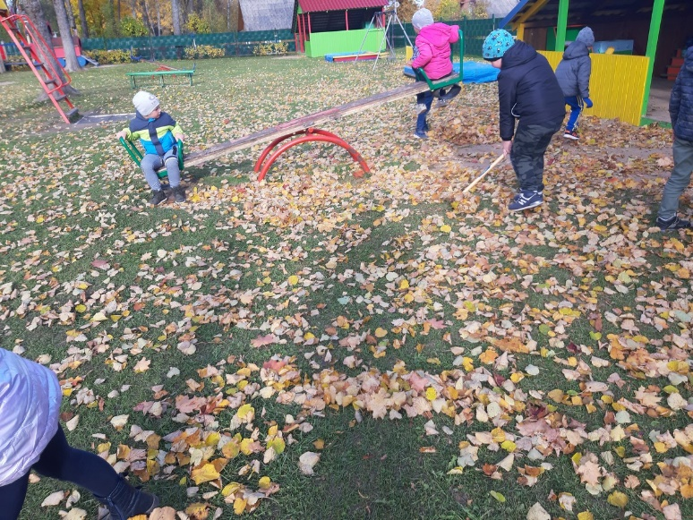
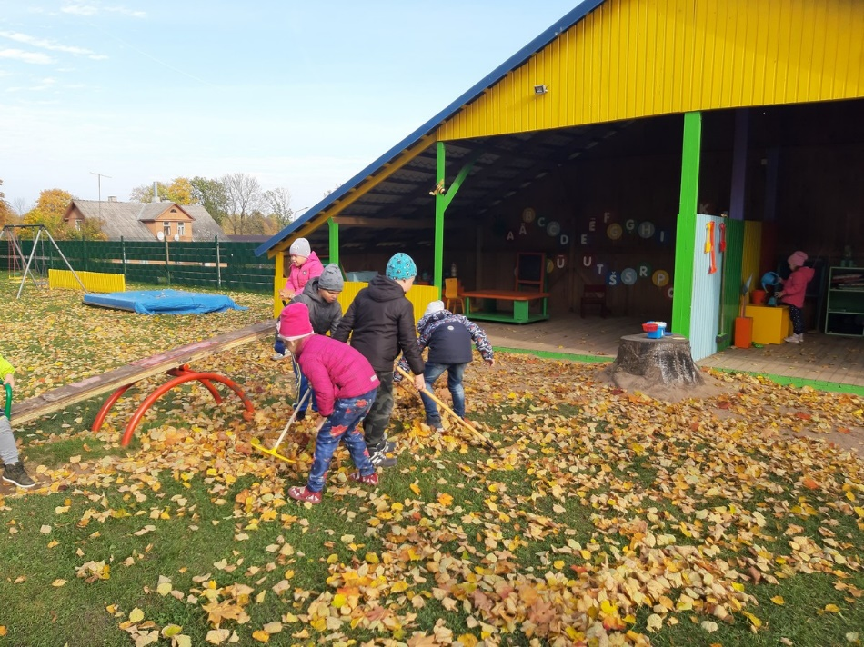
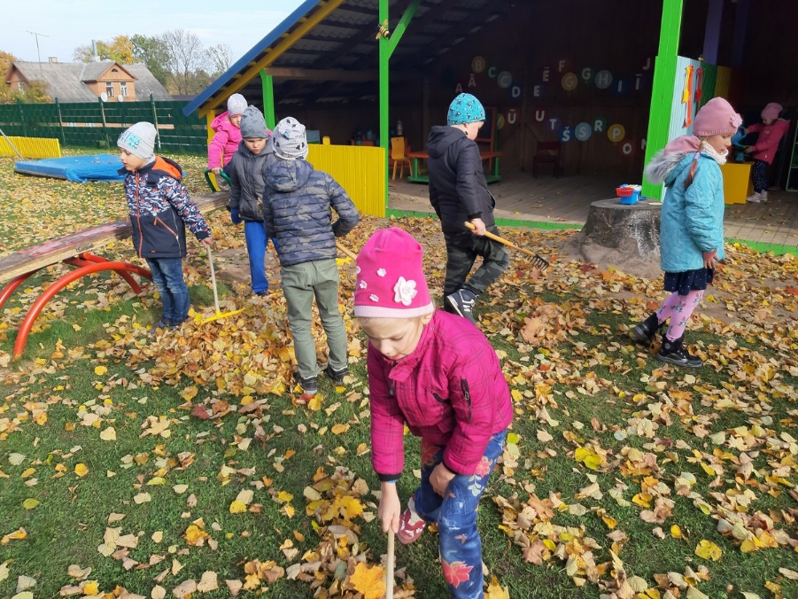
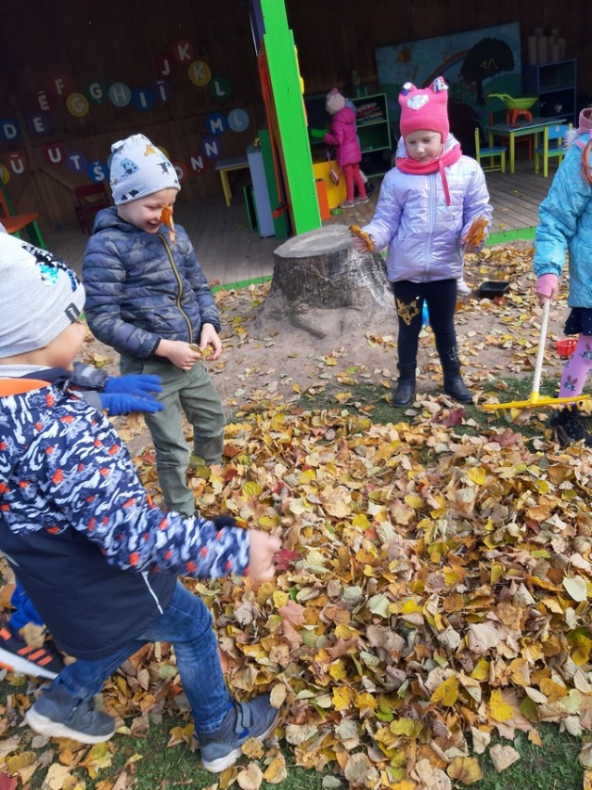
Gr. ,,BITĪTES’’ / 6 - 7 gadi
Karjeras nedēļas ietvaros apguva sētnieka profesiju – sakopa savu laukumu.

Slide 6
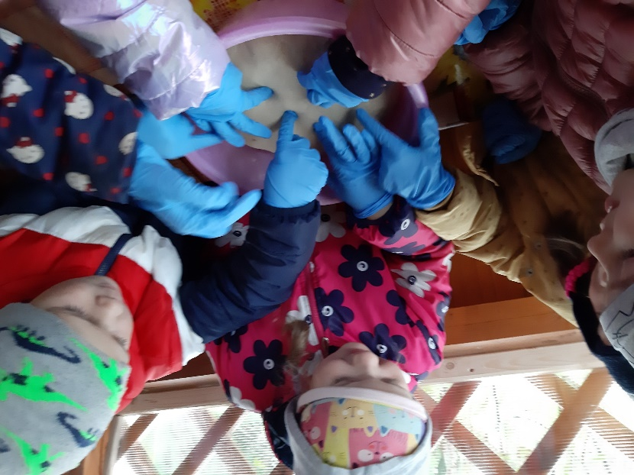
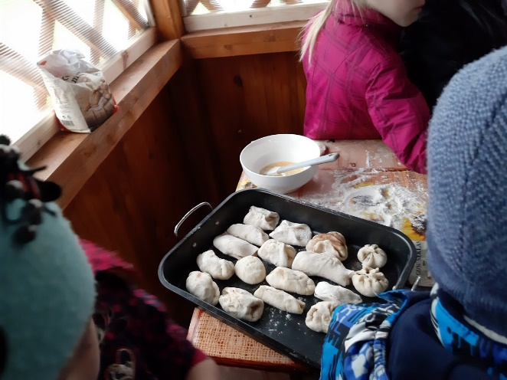
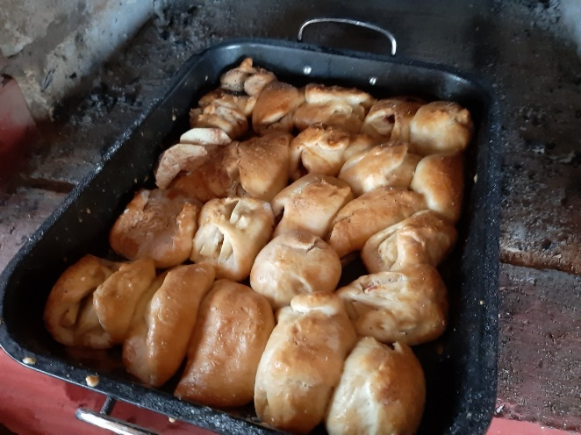
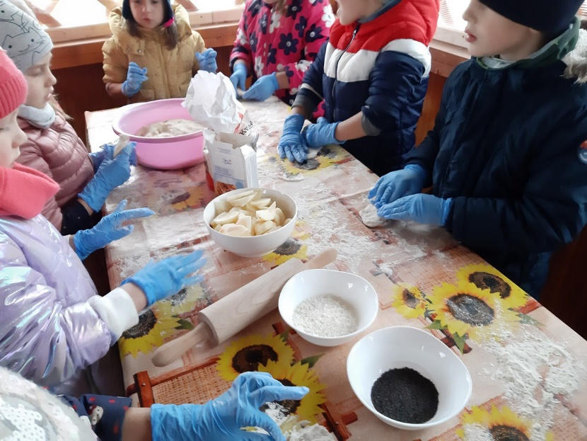
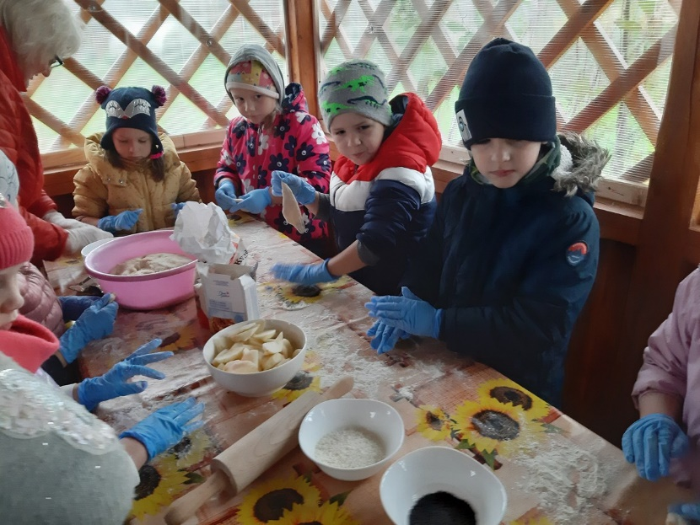
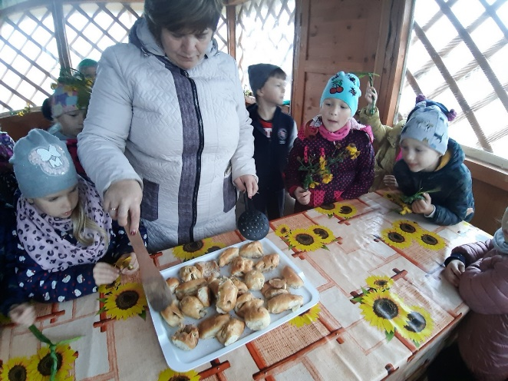
Gr. ,,BITĪTES’’ / 6 - 7 gadi
Viena diena bija veltīta bulciņu cepšanai.

Slide 7
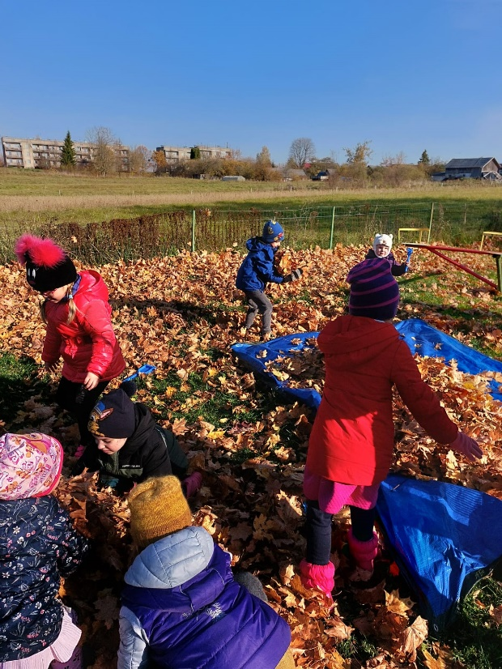
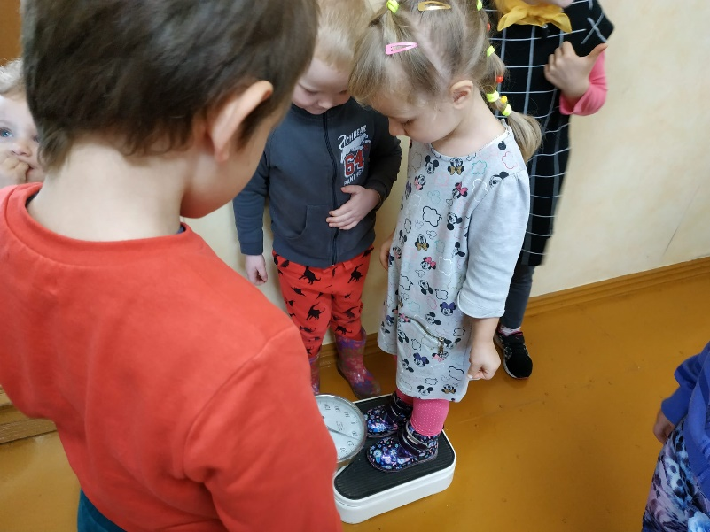
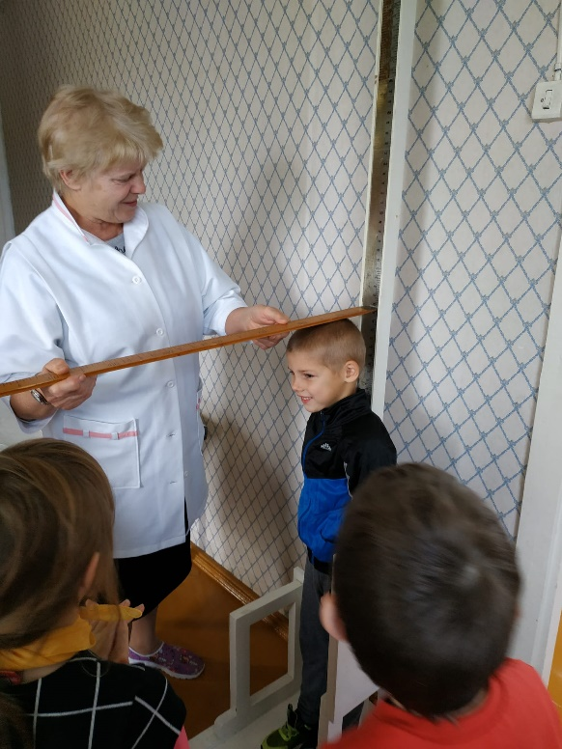
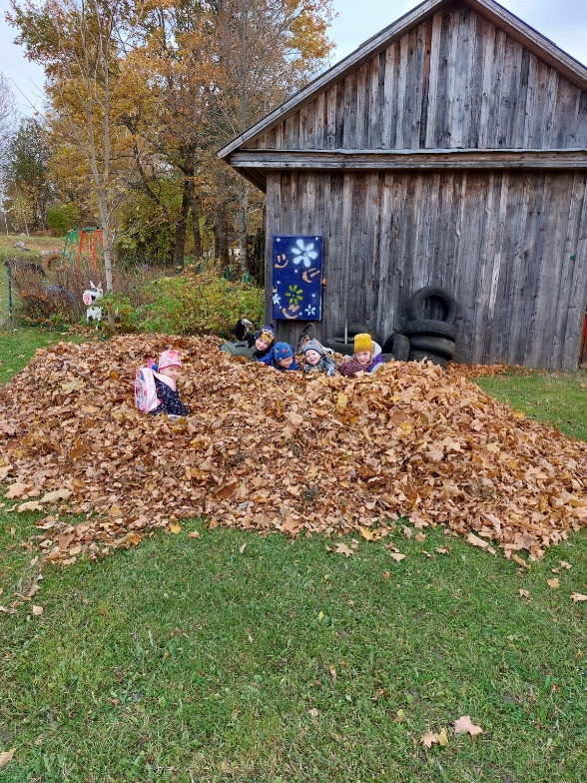
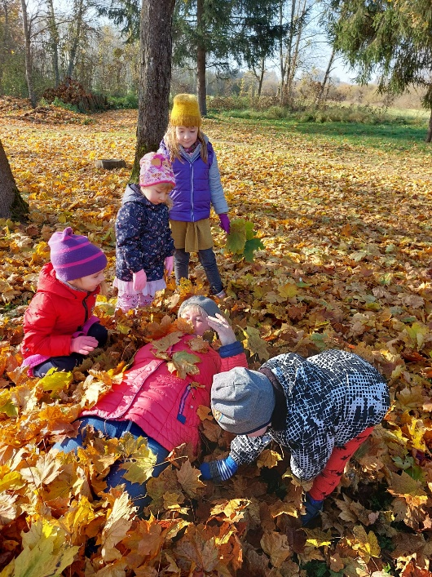
Gr. ,,PŪCĪTES’’ / 3 - 7 gadi
Ciemos pie medmāsas.
Kad lapas sagrābtas, var parotaļāties.

